Slide 1

Soutenance Projet booki
Romain Roguet

Slide 2


Sommaire
Structure du site
Réalisation
Responsive
Bilan

Slide 3

Contexte
Qu’est-ce qui a été réalisé
Pourquoi
Pour qui
Notes:
Premier stage développeur web chez Booki, une petite entreprise proposant un outil de planification de vacances ! Son site permet aux usagers de trouver des hébergements et des activités dans la ville de leur choix.
Je suis chargé de créer ce prototype en intégrant la maquette en HTML et CSS.

Slide 4
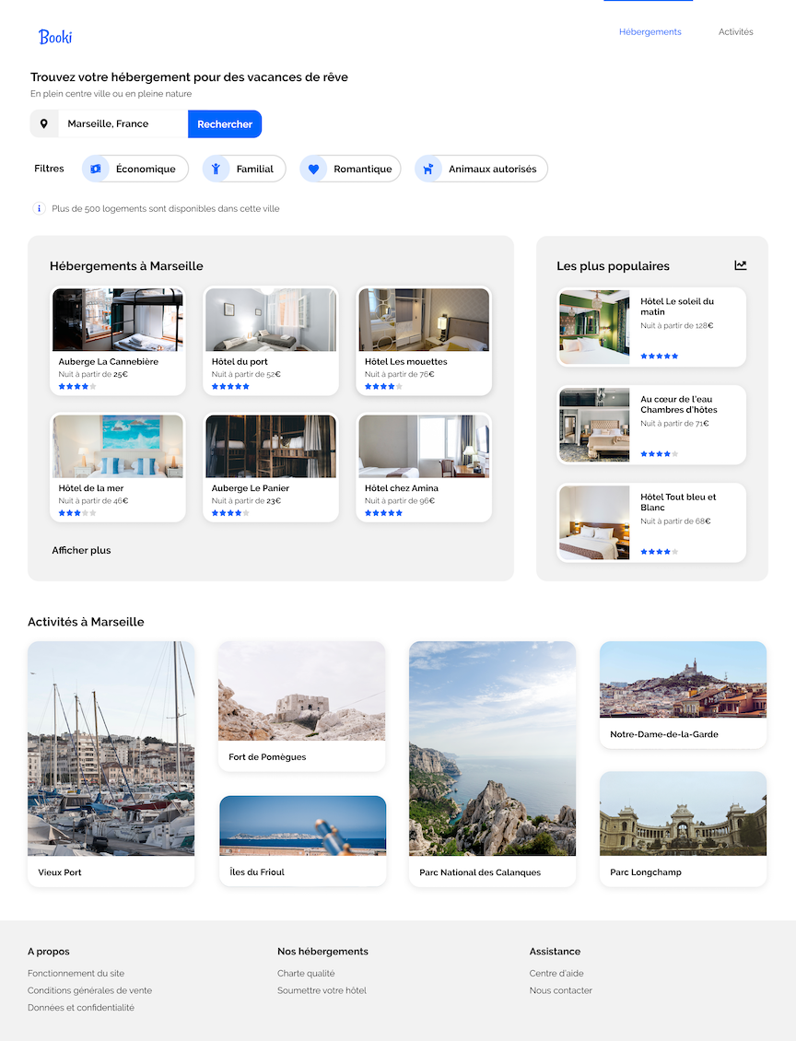
Comment je structure mon html
header
Section 1
Section 2
main
body
Section 3
footer
Notes:
- Identification des différentes parties
- Choix des éléments html correspondent
- Utilisation de display:flex pour l’agencement des principaux éléments

Slide 5
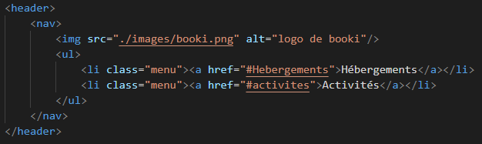
Réalisation du header
Notes:
- Utilisation de flex pour aligner le logo à gauche et le menu + le lien d’inscription à droite.

Slide 6
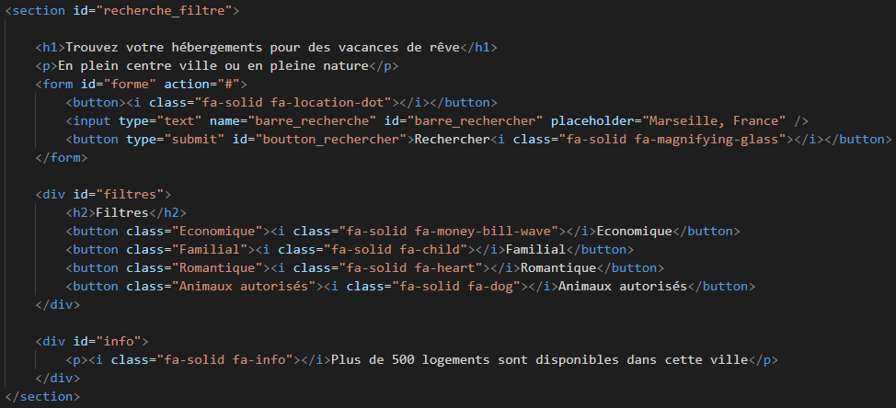
Réalisation de la section 1
Titre 1
Paragraphe
Forme
Titre 2 et 4 boutons
Paragraphe avec icône
Notes:
- L’icone dans le bouton rechercher ne s’affiche que sur mobile
- Les filtres sont des checkbox personnalisé pour pouvoir en sélectionner plusieurs.

Slide 7
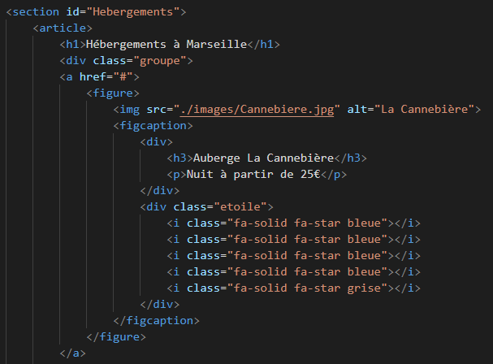
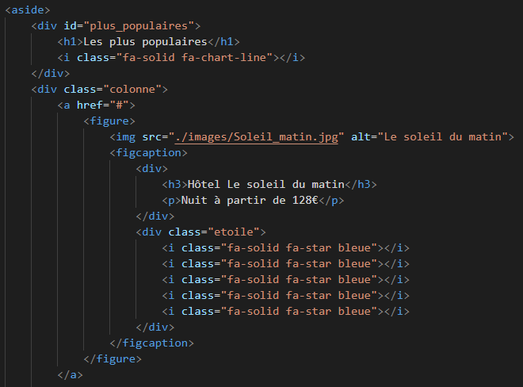
Réalisation de la section 2 et de l’aside
article
aside
Notes:
ARTICLE
- Utilisation de display: flex et flex-wrap: wrap
- Un style active pour les étoiles en bleu
ASIDE
- Utilisation de display: flex et flex-direction: column
- Icone positionnée à droite avec un float: right

Slide 8
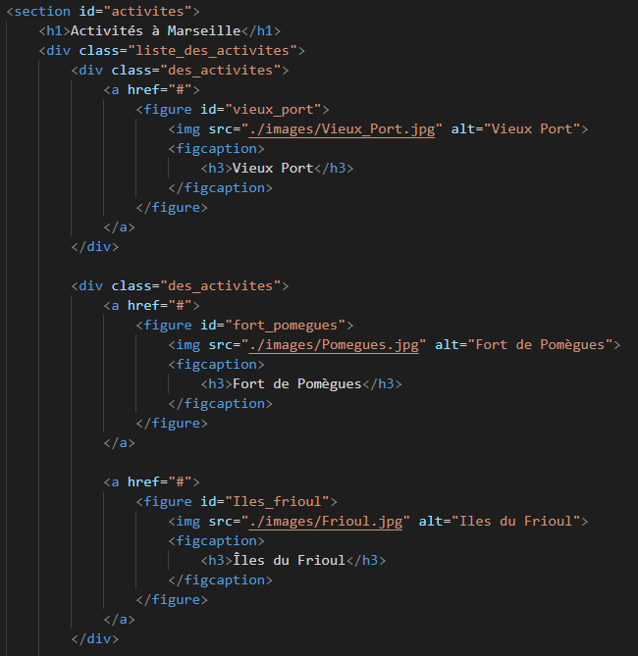
Réalisation de la section 3
div principale
div seconde
Notes:
- Utilisation de colonnes pour pouvoir gérer les différentes hauteur des cartes.
- Contrairement aux cartes de #populaires et #hébergements, le texte de la carte est sur l’image pour être le plus fidèle possible à la maquette

Slide 9
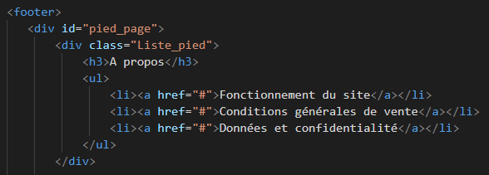
Réalisation du footer
Div principale
Div seconde avec titre 3 et liste
Notes:
- Utilisation de colonnes comme pour #activites
- Le footer occupe toute la largeur de la page

Slide 10
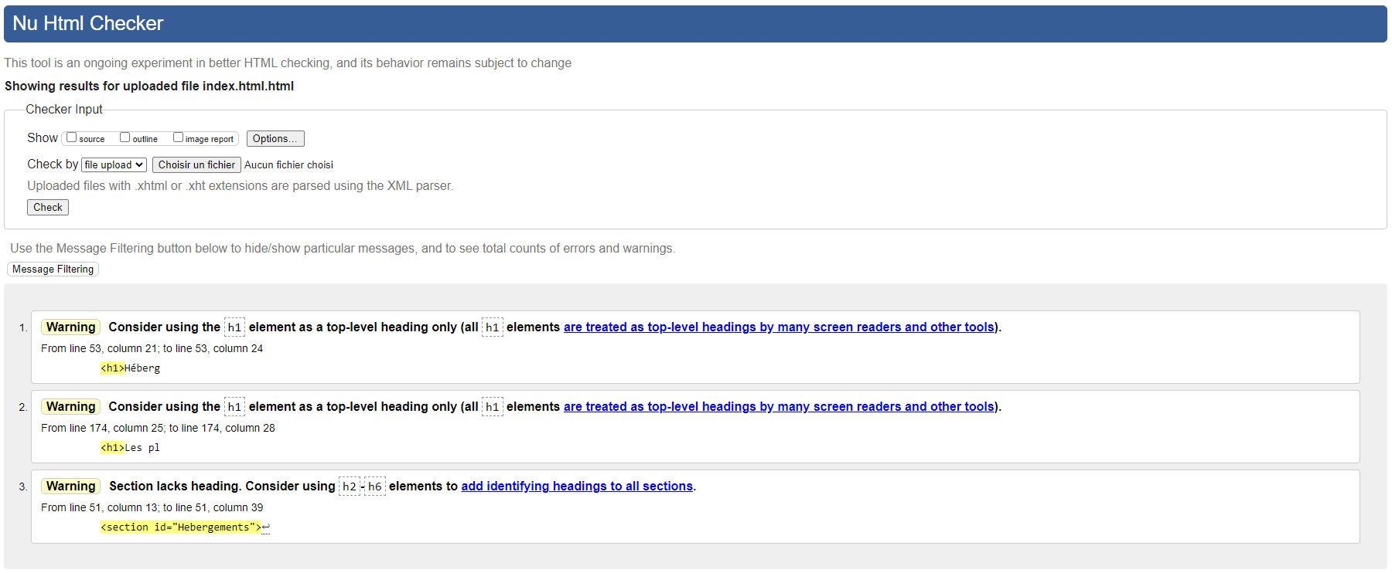
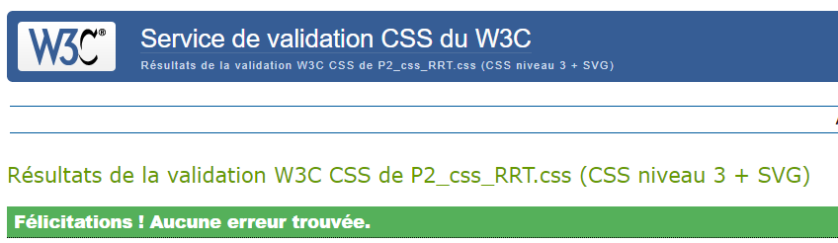
W3C
HTML
CSS
Notes:
Vérifier si mon code n’a pas d’erreur

Slide 11
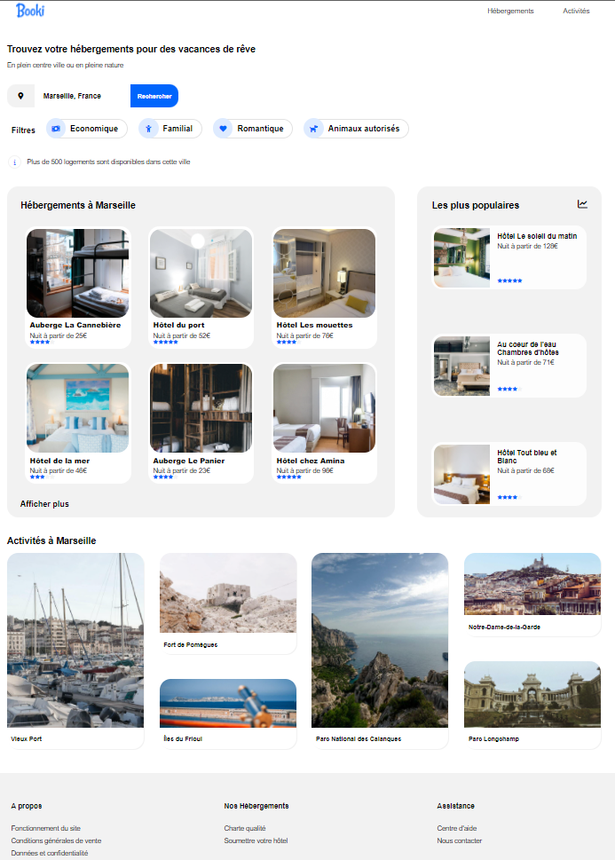
Rendu desktop

Slide 12
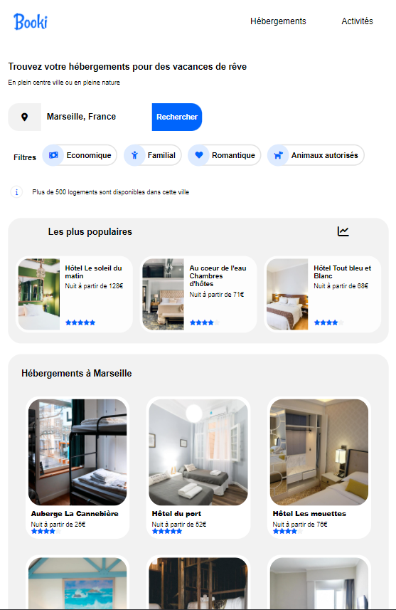
Responsive tablette

Slide 13
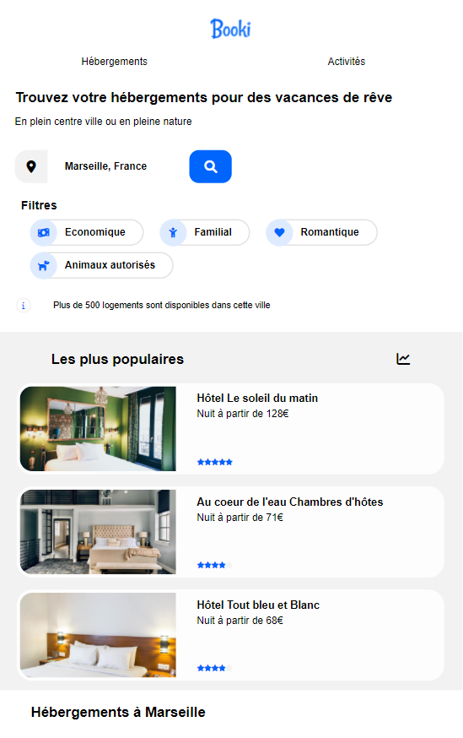
Responsive smartphone

Slide 14

Titre :
Bilan

